Slide 1

A.Y. 2024/2025
Master degree in Computer Science
Fuzzy Inspirations in Unsupervised Learning
In Depth Study for Uncertain Systems February 2025
Oltolini Edoardo - 869124

Slide 2


Slide 3
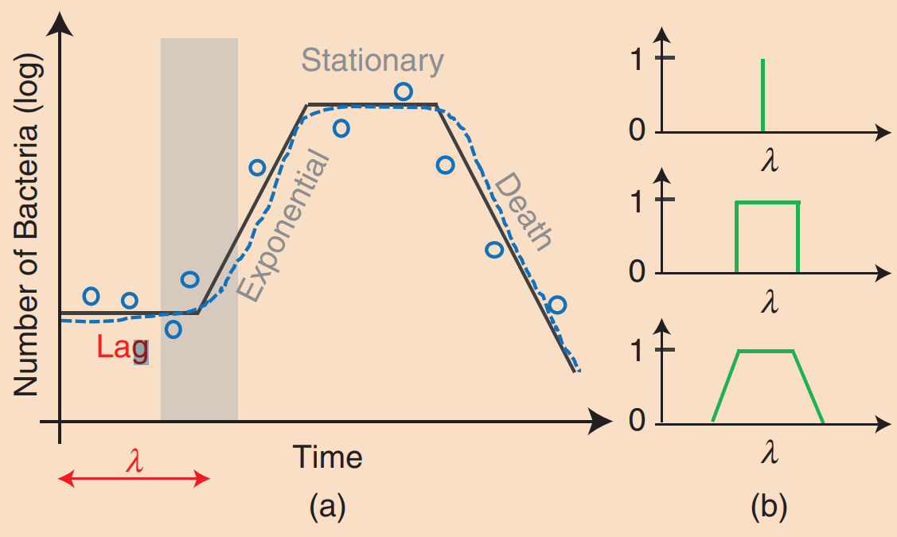
Perché l’incertezza è importante?
Perché l’incertezza è importante?
Nella Data Analysis, di solito si assume che i dati provengano da misurazioni precise, questa supposizione è solitamente non corretta.

Slide 4
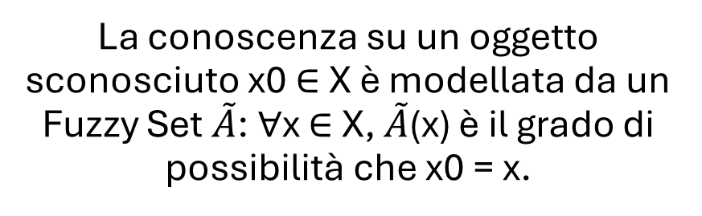
Perché l’incertezza è importante?
Punto di Vista Epistemico vs Ontico
Ontico
Epistemico
Le entità sono punti nello spazio F(X). Il “Lag Time” è una quantità che può assumere valori di appartenenza a diversi Fuzzy Set: breve, medio, lungo.
La conoscenza su un oggetto sconosciuto x0 ∈ X è modellata da un Fuzzy Set $\tilde{A}$: ∀x ∈ X, $\tilde{A}$(x) è il grado di possibilità che x0 = x.

Slide 5
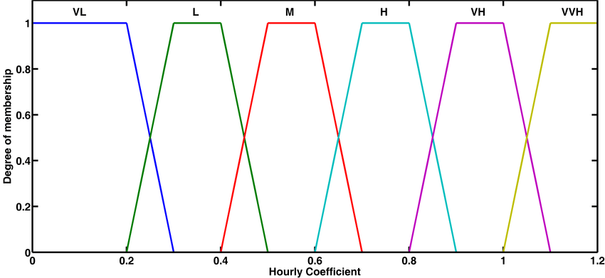
Perché l’incertezza è importante?
Punto di Vista Epistemico vs Ontico

Slide 6
Perché l’incertezza è importante?
Unsupervised Learning
Clustering: insieme di tecniche di analisi multivariata dei dati volte al raggruppamento di elementi in un insieme di dati.
Clustering Fuzzy?
Ontico
Epistemico
Fuzzy C-Means
Possibilistic Clustering

Slide 7
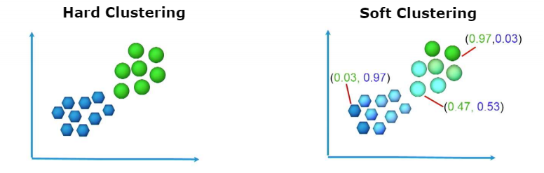
Fuzzy Clustering
Fuzzy Clustering
Gli algoritmi di fuzzy clustering, come il Fuzzy C-Means, sono del tipo «Soft Clustering», e assegnano ad ogni data point diversi gradi di appartenenza a ciascun cluster.

Slide 8
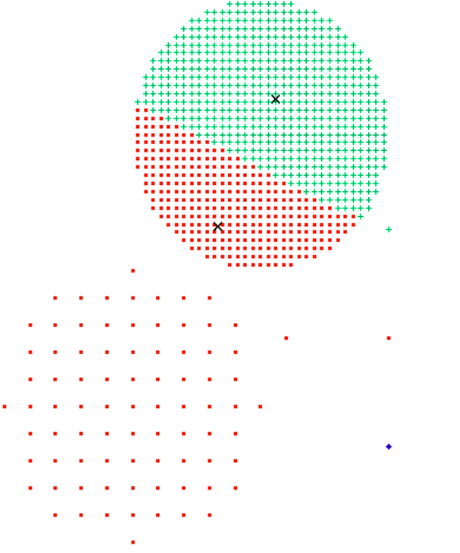
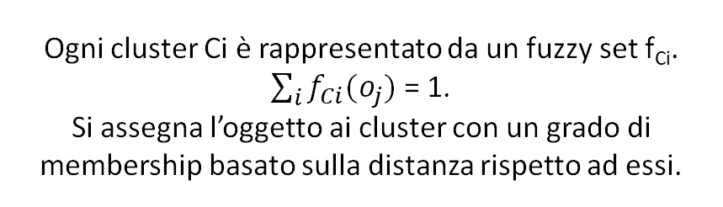
Fuzzy Clustering
Fuzzy C-Means (FCM)
Ogni cluster Ci è rappresentato da un fuzzy set f_{Ci}. $\sum_{i}{f_{Ci}(o_{j})}$ = 1. Si assegna l’oggetto ai cluster con un grado di membership basato sulla distanza rispetto ad essi.
Vantaggi: cerca di evitare minimi locali. Problemi: può generare minimi globali indesiderati. Problema degli outlier

Slide 9
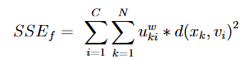
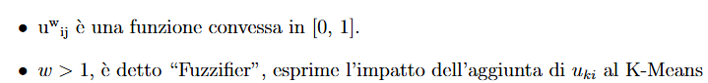
Fuzzy Clustering
Fuzzy C-Means

Slide 10
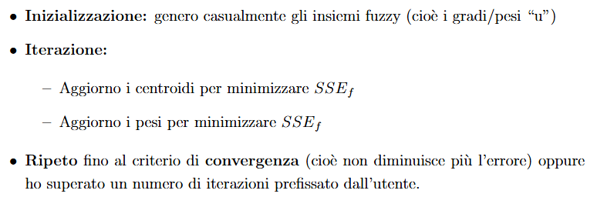
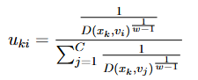
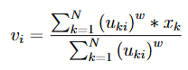
Fuzzy Clustering
Fuzzy C-Means

Slide 11
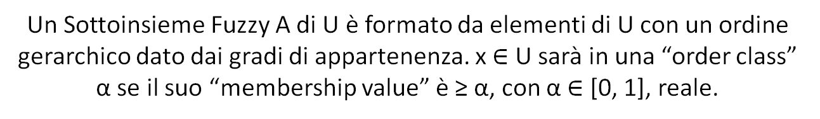
Fuzzy Clustering
Fuzzy Numbers, come scelgo w?
Un Sottoinsieme Fuzzy A di U è formato da elementi di U con un ordine gerarchico dato dai gradi di appartenenza. x $∈$ U sarà in una “order class” α se il suo “membership value” è ≥ α, con α ∈ [0, 1], reale.

Slide 12
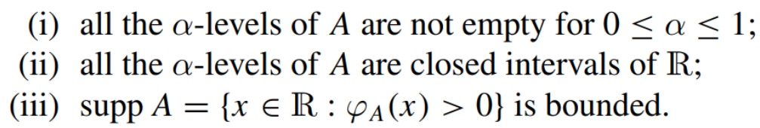
Fuzzy Clustering
Fuzzy Numbers
Un Fuzzy Set A è un numero fuzzy se l’Universo U su cui φ_{A} è definita, è l’insieme di tutti i numeri reali e soddisfa le seguenti condizioni:

Slide 13
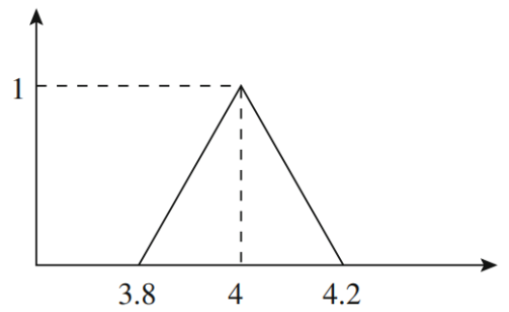
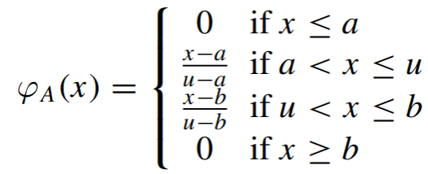
Fuzzy Clustering
Fuzzy Number Triangolari
Di solito abbiamo a che fare con numeri fuzzy “triangolari”, “trapezoidali” e “Gaussiani”.
Un Fuzzy Set è “triangolare” se la sua funzione di membership è:

Slide 14
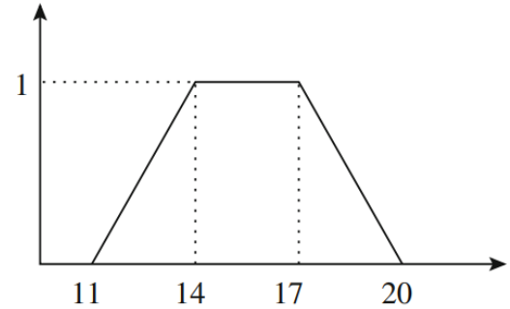
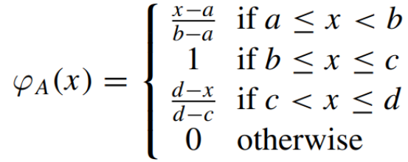
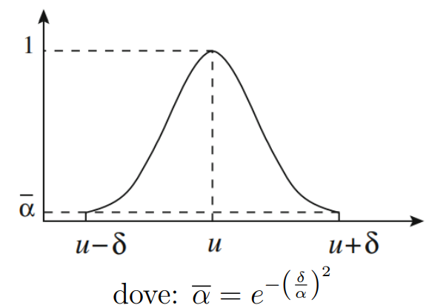
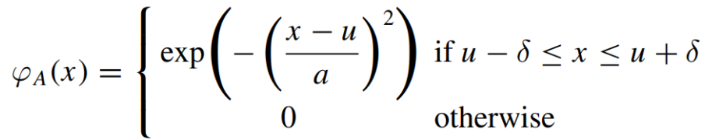
Fuzzy Clustering
Trapezoidali e Gaussiani

Slide 15
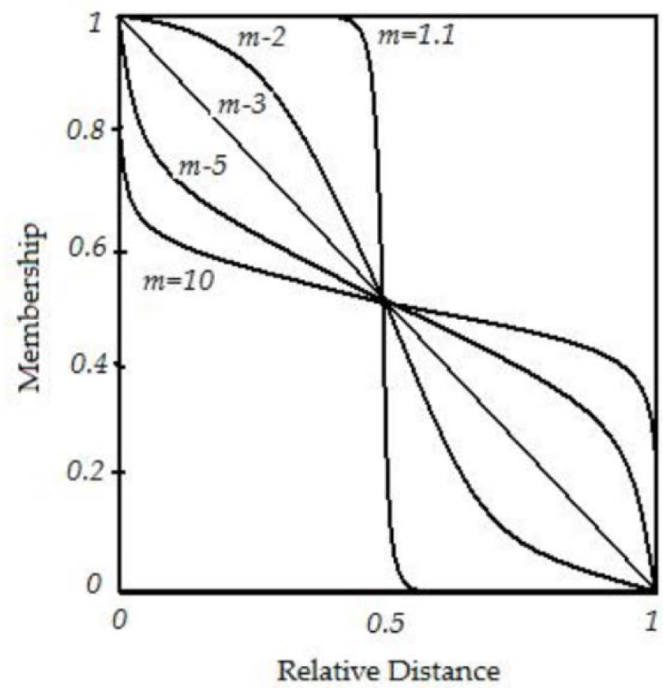
Fuzzy Clustering
FCM: Come scelgo m?

Slide 16
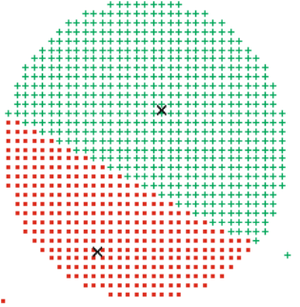
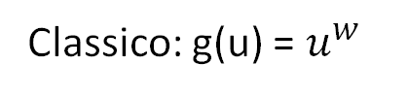
Fuzzy Clustering
Minimi Globali Indesiderati
Basta che:
g(0) = 0
g(1) = 1
Deve essere facilmente derivabile, Trasformazione Quadratica?
Una delle possibili soluzioni è utilizzare un diverso «fuzzifier»
Classico: g(u) = $u^{w}$
Polynomial Fuzzifier

Slide 17
Fuzzy Clustering
FCM – Polynomial Fuzzifier
d_{ij} > d_{kj} → u_{ij} ≤ u_{kj}. I centroidi vengono ordinati in base alle loro distanze da xj, ciò fornisce anche un ordinamento sui membership degree.

Slide 18
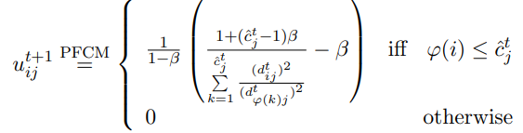
Fuzzy Clustering
FCM – Polynomial Fuzzifier

Slide 19
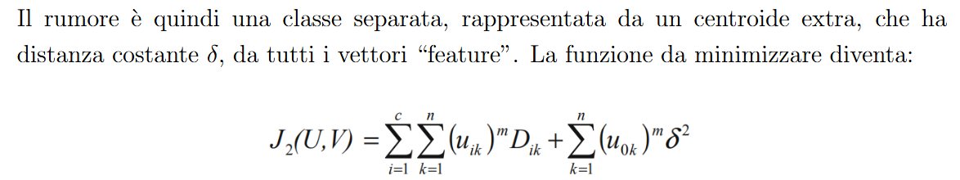
Fuzzy Clustering
FCM con Noise Cluster

Slide 20
Possibilistic Clustering
Possibilistic Clustering → Teoria della Possibilità
«Tizio è QUASI calvo»: appartiene alle persone calve? - Membership Degree.
«Tizio è QUASI CERTAMENTE calvo» - Teoria della Possibilità
I Fuzzy Set sono funzioni π : S → [0,1]
Se π(x) = 1, x è totalmente possibile. Se π(x) = 0, allora è impossibile. Esempio: un’automobile è scura → è possibile che sia blu, nera… ma è impossibile che sia bianca.

Slide 21
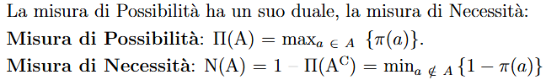
Possibilistic Clustering
Probabilità VS Possibilità
Totale ignoranza: ∀x ∈ S, π(x) = 1, tutti gli stati sono ugualmente e totalmente possibili. Conoscenza completa: ∃x ∈ S, π(x) = 1 e ∀b ≠ x, π(b) = 0.

Slide 22
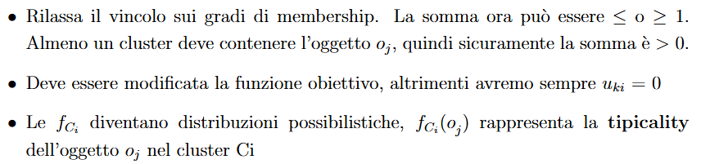
Possibilistic Clustering
Possibilistic Clustering

Slide 23
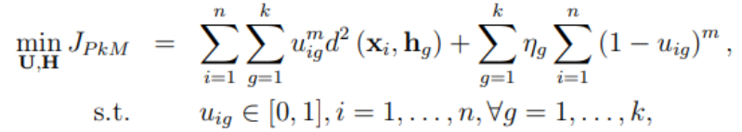
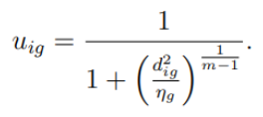
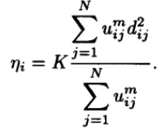
Possibilistic Clustering
Possibilistic: Funzione Obiettivo e Aggiornamenti
Nella versione di Krishnapuram e Keller, è formulata come:
Aggiornamenti:
Penalizzazione

Slide 24
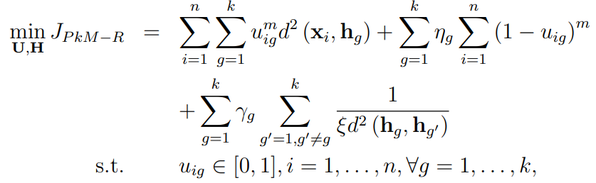
Possibilistic Clustering
Possibilistic Clustering – Repulsion Constraints:
Termine di Repulsione

Slide 25
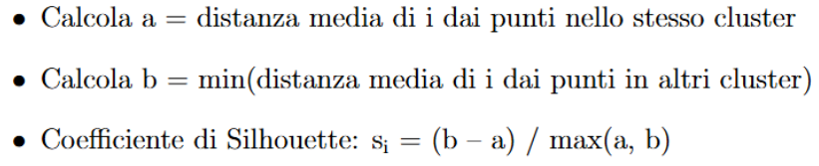
Valutazione
Valutazione del Clustering
Silhouette: coesione e separazione
Come deve essere s_{i}?

Slide 26
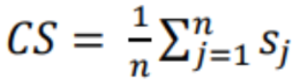
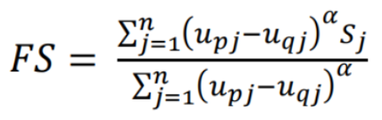
Valutazione
Fuzzy Silhouette

Slide 27
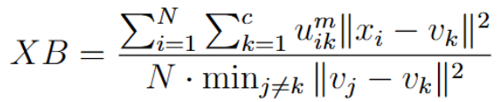
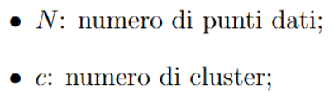
Valutazione
Xie-Beni Index: Compattezza e Separazione

Slide 28

Principal Component Analysis
Principal Component Analysis (PCA)

Slide 29
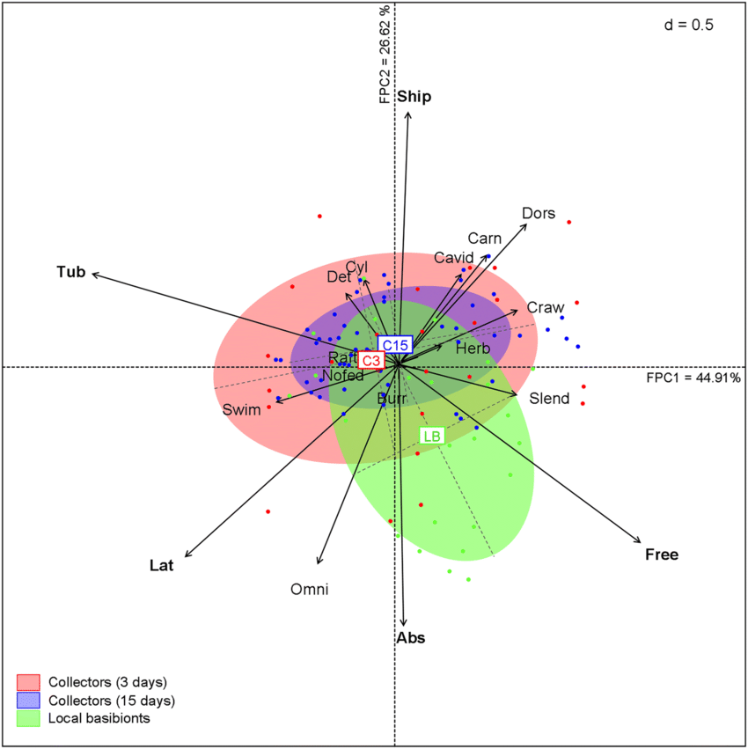
Principal Component Analysis
Fuzzy PCA

Slide 30
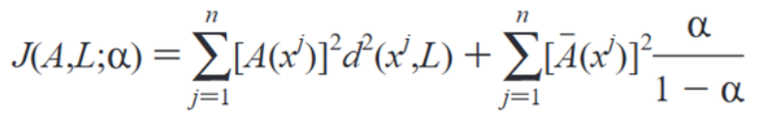
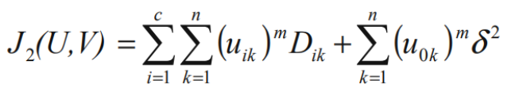
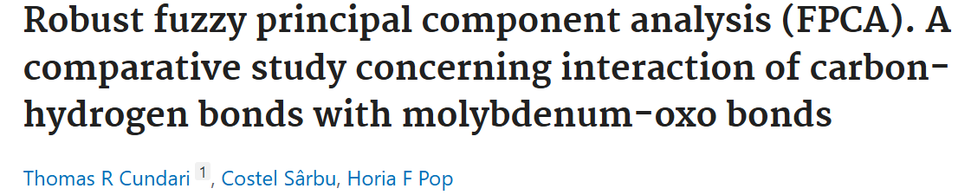
Principal Component Analysis
Fuzzy PCA, Fuzzy 1-Line

Slide 31
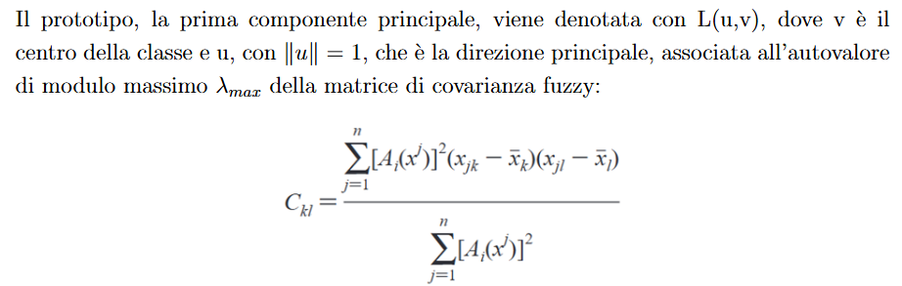
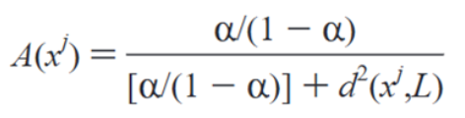
Principal Component Analysis
Fuzzy PCA

Slide 32
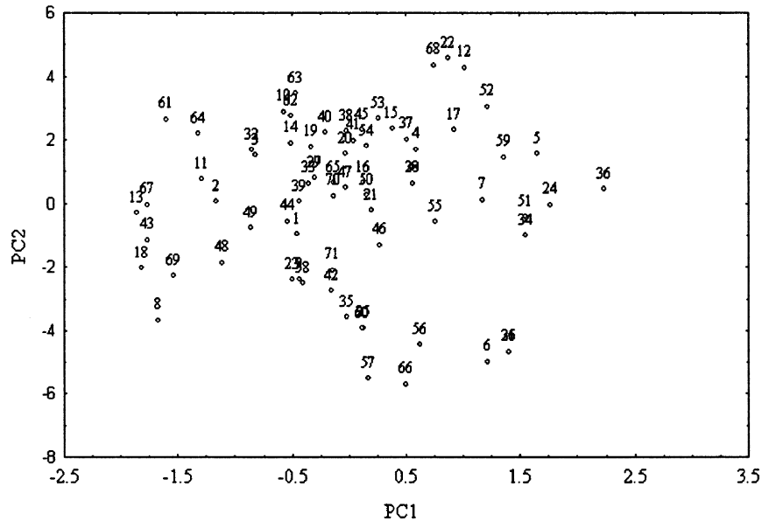
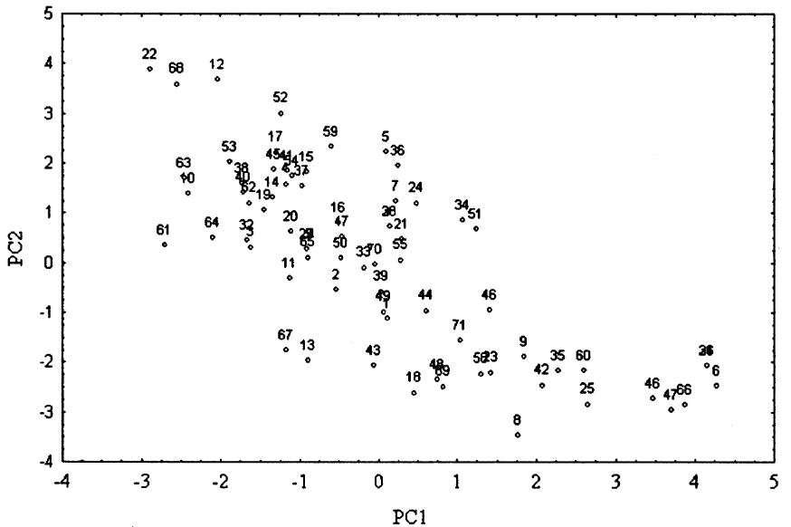
Principal Component Analysis
PCA vs FPCA

Slide 33
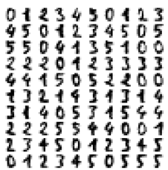
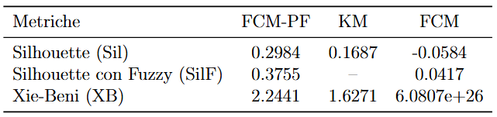
Risultati Clustering
Digits Dataset
Shape: 1797x64
Contenuto: 1797 immagini di cifre scritte a mano.
Formato: Ogni immagine è una matrice 8x8 → 64 caratteristiche.
Scala di grigi: I valori dei pixel vanno da 0 (bianco) a 16 (nero).
Etichette: Ogni immagine ha un'etichetta che indica la sua cifra (da 0 a 9).

Slide 34
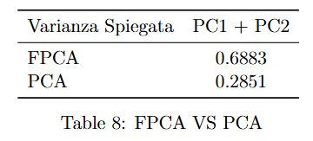
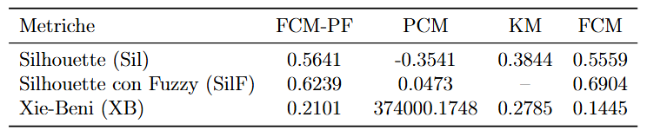
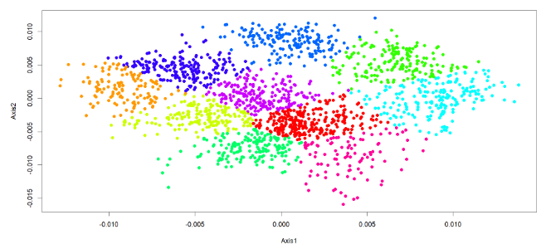
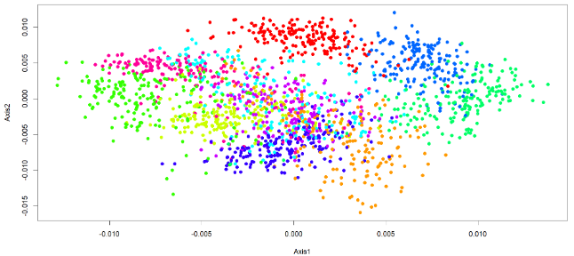
Risultati Clustering
Digits + FPCA, n = 2
FCM Algorithm
Labeled Data

Slide 35
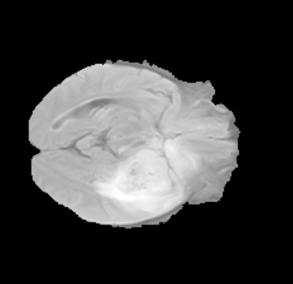
FCM in Brain Tumor Segmentation
FCM in Brain Tumor Segmentation
I diversi tessuti cerebrali, tra cui il liquido cerebrospinale, la materia bianca e la materia grigia, non sono ben distinguibili nelle RM, di conseguenza, i bordi tra le regioni si confondono tra loro, come nella seguente sezione:

Slide 36

FCM in Brain Tumor Segmentation
FCM – Gustafson-Kessel

Slide 37

FCM in Brain Tumor Segmentation
Brain Tumor Segmentation con FCM (GK)
https://it.mathworks.com/help/fuzzy/brain-tumor-segmentation-using-fuzzy-c-means-clustering.html

Slide 38

FCM in Brain Tumor Segmentation
Brain Tumor Segmentation con FCM (GK)
Questo esempio utilizza il dataset BraTS, che contiene volumi 4D. Ogni volume è di dimensioni 240×240×152×4. Le prime tre corrispondono all’altezza, larghezza e profondità dell’immagine 3D, mentre la quarta rappresenta le diverse modalità di scansione.

Slide 39

FCM in Brain Tumor Segmentation
Brain Tumor Segmentation con FCM (GK)

Slide 40



FCM in Brain Tumor Segmentation
Brain Tumor Segmentation with FCM (GK)

Slide 41

FCM in Brain Tumor Segmentation
Brain Tumor Segmentation with FCM (GK)
Ora identifichiamo i pixel tumorali nelle immagini di test con la funzione «segmentTumor», specificando l’indice del cluster che rappresenta il tumore.

Slide 42

FCM in Brain Tumor Segmentation
Segmentation with FCM (GK)

Slide 43

FCM in Brain Tumor Segmentation

Slide 44

FCM in Brain Tumor Segmentation
Confronto con K-Means

Slide 45
Conclusioni
1. Prestazioni Migliorate:
I risultati dimostrano che il fuzzy clustering supera il k-means standard in termini di qualità, essendo più robusto e cercando minimi globali.
2. Segmentazione Ottimizzata dei Tumori Cerebrali:
L’FCM-GK riesce a identificare con maggiore precisione le boundary region, dove le caratteristiche dei tessuti tumorali e sani si sovrappongono, migliorando l’accuratezza nella segmentazione.

Slide 46

FCM in Brain Tumor Segmentation
Risultati Finali con FCM (GK)
Calcolo delle Componenti Connesse + Rimozione Elementi Piccoli

Slide 47


Risultati Clustering
Fuzzy Clustering su Iris Dataset

Slide 48


Risultati Clustering
Iris + FPCA, n=2, varianza 100%
Possibilistic + Repulsion

Slide 49

Risultati Clustering
Wine Dataset
Il dataset contiene informazioni su 178 campioni di vino con 13 caratteristiche chimiche.

Slide 50


Risultati Clustering
Wine Dataset
Pre-PCA
Post-PCA
n=2

Slide 51

Risultati Clustering
Wine Dataset

